Slide 1

PRZEDSIĘBIORCY W STARACHOWICACH
RAPORT Z BADAŃ

Slide 2
Zakres tematyczny badań
Strefa społeczno-demograficzna gminy
Strefa gospodarcza gminy
Efekty „SSE” Starachowice
Procesy rekrutacyjne
CSR w lokalnych firmach
Rozwój sektora gospodarczego
Analiza SWOT
Wnioski i rekomendacje

Slide 3
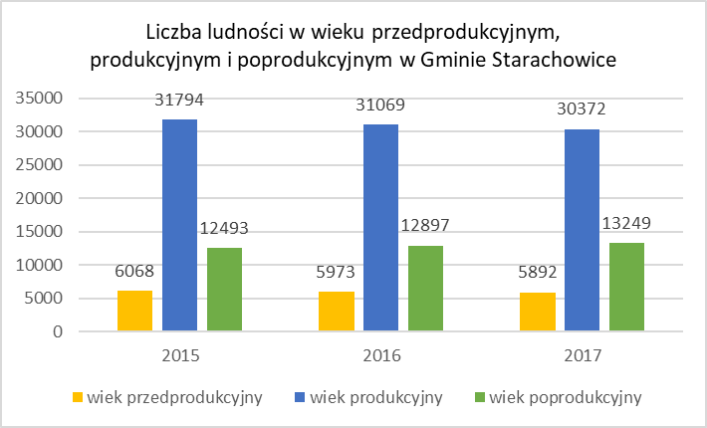
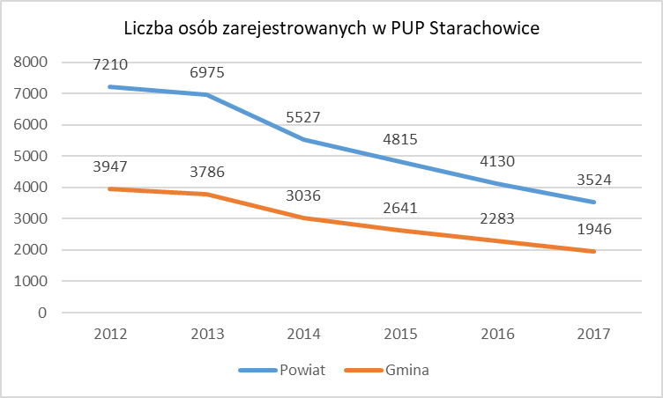
Strefa społeczno-demograficzna gminy
Mocne strony:
-
Słabe strony:

Slide 4
MOCNE I SŁABE STRONY
MOCNE STRONY | SŁABE STRONY
- wzrasta przeciętne zatrudnienie; położenie geograficzne; ciekawa historia rozwoju przemysłu; gotowość i chęć podjęcia zatrudnienia; spadek bezrobocia ogólnego; wzrost świadomości mieszkańców na sprawy obywatelskie. | zmniejsza się liczba ludności; przybywa osób w wieku poprodukcyjnym; wzrasta bezrobocie wśród osób powyżej 50 r.ż. brak działań na rzecz lokalnej działalności; brak miejsc do rekreacji; niewystarczające kwalifikacje pracowników.

Slide 5
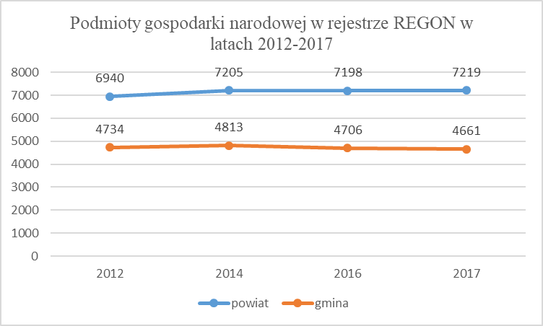
Strefa gospodarcza gminy
NASTĄPIŁ OGÓLNY WZROST LICZBY PODMIOTÓW GOSPODARCZYCH. POWSTAŁA I PRĘZNIE ROZWIJA SIĘ SECJALNA STREFA EKONOMICZNA, KTÓRA STANOWI ŹRÓDŁO NAPĘDOWE STARCHOWICKIEGO RYNKU PRACY.
Liczba podmiotów wyrejestrowanych z rejestru REGON jest niewielka w stosunku do liczby nowo powstających firm na terenie Starachowic. Największy wskaźnik wyrejestrowania działalności odnotowano w 2017 r. w budownictwa przemyśle i budownictwie (-74 podmioty), jednak na terenie miasta właśnie ta dziedzina gospodarcza jest jedną z najpopularniejszych gałęzi prowadzonej działalności gospodarczej regionu.

Slide 6
MOCNE I SŁABE STRONY
MOCNE STRONY | SŁABE STRONY
spadek bezrobocia wśród grupy osób w wieku produkcyjnym; rozwój sektora przedsiębiorstw; powstanie i działalność SSE Starachowice; dokształcanie się kadry pracowniczej; rozwój gospodarczy związany z turystyką i rekreacją; działania na rzecz integracji międzysektorowej. | migracje ludzi młodych i wykształconych, brak specjalistów w konkretnych dziedzinach; pogorszenie sytuacji mikro- i małych przedsiębiorstw; niewystarczające kwalifikacje zawodowe; napływ pracowników obcego pochodzenia; brak innowacyjności w działalnościach mniejszych firm.

Slide 7

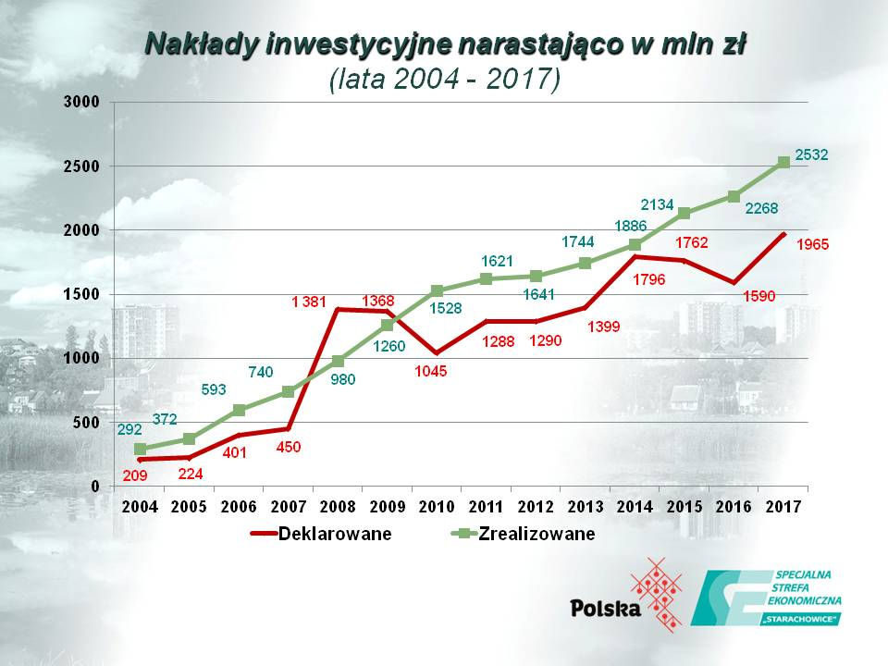
Efekty „SSE” Starachowice
Największymi inwestorami produkcyjnymi w strefie są: MAN BUS (produkcja samochodów ciężarowych), Cerrad (produkcja płytek ceramicznych, glazurowych i klinkierowych), Cersanit II (ceramika i wyposażenie łazienek).
Łącznie do tej pory na terenie strefy wydano ponad 170 zezwoleń na prowadzenie działalności, co przełożyło się na inwestycje w wysokości 2,5 mld zł oraz utworzono ponad 8 tys. miejsc pracy.

Slide 8
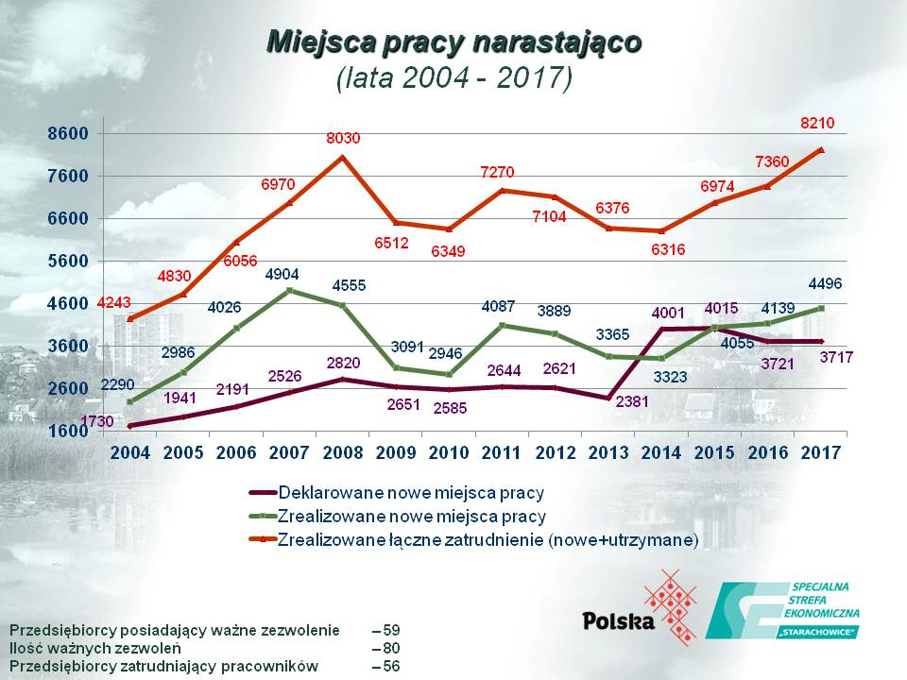
Nowe miejsca pracy
Dzięki szeroko zakrojonej współpracy w gminie powstają nowe kierunki kształcenia, które mają być odpowiedzią na zapotrzebowanie pracodawców SSE. Kształcenie zawodowe na terenie miasta prowadzone jest w systemie dualnym, zapewniając oprócz podstawowej nauki szeroki wachlarz realizacji praktyk, staży w partnerstwie z przedsiębiorstwami.

Slide 9
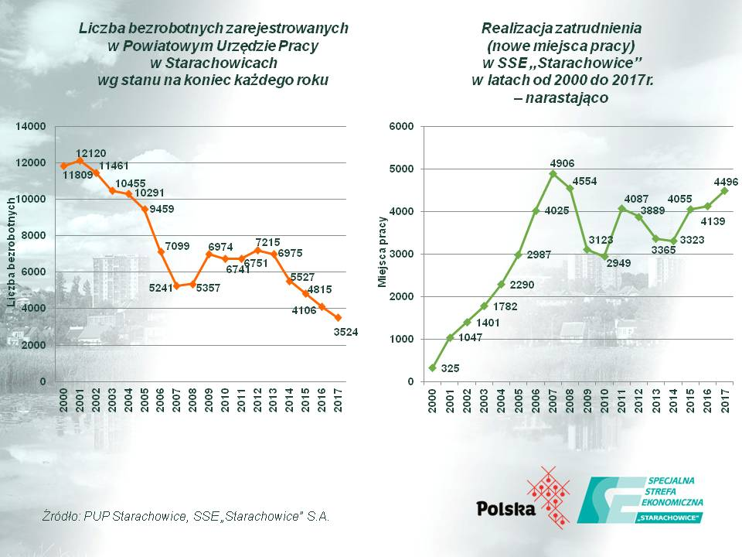
Poziom bezrobocia a rozwój SSE Starachowice
Do roku 2017 w strefie wydano 177 pozwoleń na rozpoczęcia inwestycji, co zaowocowało inwestycjami w wysokości 2532 mln PLN oraz utworzono 8.289 miejsc pracy. W 2017 r. strefa wydała pięć zezwoleń, w których firmy obiecały 398,9 mln zł nakładów i utworzyły 85 miejsc pracy.

Slide 10
PROCESY REKRUTACYJNE
tendencja w poszukiwaniu pracowników o specjalnych kompetencjach pracowniczych jest dwojaka. Z jednej strony oczekuje się od pracownika wykształcenia i odpowiedniego doświadczenia, a z drugiej ważniejsze okazują się predyspozycje społeczne i zaangażowanie w pracę. Ma to związek z poszukiwaniem dwóch charakterów pracowników:
umysłowych – istotne są predyspozycje społeczne oraz wykształcenie i doświadczenie
fizycznych –ważne są wyłącznie zaangażowanie w pracę, kreatywność i chęć wykwalifikowania się w danej branży.

Slide 11
Podejście pracodawców – badania
O ile w przypadku pierwszej grupy oczekiwania są wyższe i bardziej
sprecyzowane, o tyle w przypadku drugiej grupy ważna jest sama chęć do pracy. Pracodawcy w Gminie Starachowice oczekują przede wszystkim od potencjalnych pracowników zaangażowania, rzetelności, sumienności i kreatywności w wykonywaniu obowiązków. Pozostałych kompetencji, jak wskazują badania, można się nauczyć. Nie oznacza to, że wykształcenie, doświadczenie i zdobyta wiedza nie są istotnie. Jednak zdaniem przedsiębiorców dobrego pracownika można doszkolić i wesprzeć w jego rozwoju. Z takich założeń wychodzi większość starachowickich przedsiębiorców, którym zależy na pozyskaniu pracownika „na dłużej”.

Slide 12
Katalog kompetencji
Kompetencje specjalistyczno-techniczne - to kompetencje mające związek ze specjalistycznymi zadaniami dla danej grupy stanowisk. Często odnoszą się do specyficznych zakresów wiedzy (np. prawniczej czy też finansowej) lub umiejętności (np. obsługa określonych systemów IT).
Kompetencje menedżerskie – związane są z zarządzaniem pracownikami. Dotyczą zarówno miękkich obszarów kierowania, organizacji pracy, jak również strategicznych aspektów zarządzania.
Kompetencje osobisto – społeczne - związane są z indywidualną realizacją zadań. Poziom tych kompetencji wpływa na ogólną jakość wykonywanych zadań – decyduje o szybkości, adekwatności i rzetelności podejmowanych zadań

Slide 13
Wykres 1 Kompetencje, które w najwyższym stopniu będą poszukiwane w przyszłości
Najwyżej pracodawcy cenią sobie doświadczenie zawodowe i to ono również będzie kluczowym aspektem w uzyskaniu zatrudnianie na lokalnym rynku pracy. Aż 87% ankietowanych uznało doświadczenie za najbardziej pożądaną kompetencję. Z drugiej strony poszukiwani będą pracownicy kreatywni (53% wskazań ankietowanych). Kreatywność została uznana za drugą z ważniejszych kompetencji u pracowników. Połączenie tych dwóch zalet (doświadczenia i kreatywności) stwarza obraz najbardziej poszukiwanego pracownika

Slide 14
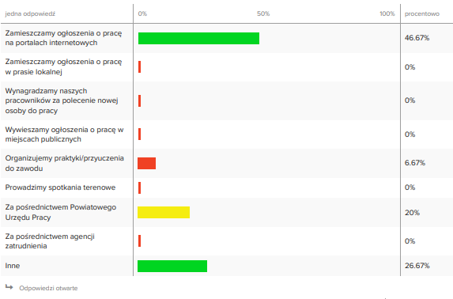
WYKRES 2 Działania podejmowane w celu rekrutacji pracowników
najpopularniejszą formą poszukiwania pracowników i rozpoczęcia procesów rekrutacyjnych jest nadal zamieszczanie ogłoszeń na portalach internetowych (46,6% badanych). Dodatkowo jedna z popularniejszych form jest poszukiwanie kandydatów poprzez Powiatowy Urząd Pracy (20%). Wśród innych form pracodawcy wymienili: szukanie pracowników poprzez znajomości (26,67%).

Slide 15
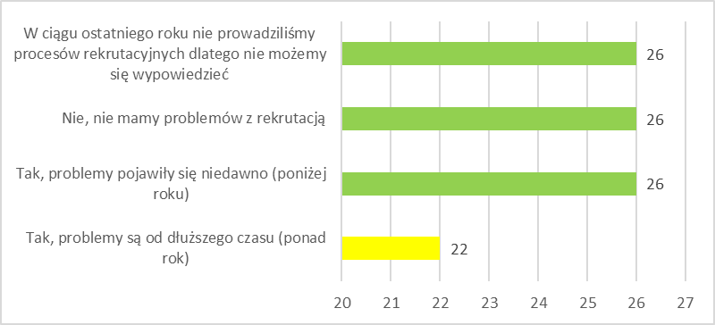
WYKRES 3 Stopień koncentracji występowania problemów w zakresie rekrutacji pracowników
Przedsiębiorstwa mikro, jednoosobowe zakłady lub firmy zatrudniające kilkunastu pracowników nie prowadziły w zasadzie w ostatnim czasie rekrutacji (26%).
U niektórych pracodawców problemy takie pojawiły się w ostatnim roku (26%), co związane było z nie znalezieniem odpowiednich specjalistów, lektorów, kierowników. Duża część pracodawców zadeklarowała, że nie ma większych trudności ze znalezieniem osób do pracy
i procesy rekrutacyjne uważa za jedne z najmniejszych problemów w rozwoju firmy (również 25% badanych osób).

Slide 16
WYKRES 4 Kompetencje poszukiwane wśród rekrutowanych pracowników
Okazuje się, że najwyżej cenioną kompetencją jest samodzielność (53%), zarówno na stanowiskach kierowniczych, jak i produkcyjnych (pracownik fizyczny). W dalszym ciągu ważnym aspektem okazuje się kreatywność (40%) u przyszłych pracowników. Na porównywalnym poziomie poszukiwanych kompetencji wśród pracowników są: odpowiedzialność ( 33% wskazań), wysoka kultura pracowników (33%), a także dyscyplina
i praktyczne umiejętności (27%).

Slide 17
UCZELNIA WYŻSZA – POTRZEBĄ PRZEDSIĘBIORCÓW
Ważnym aspektem, w ramach możliwości wzbogacenia się w odpowiednią kadrę pracowniczą wskazywano na podstawę związaną z utworzeniem szkoły wyższej na terenie miasta (lub filii uczelni wyższej branżowej). Zauważalna tendencja wśród młodych ludzi sprowadza się do tego, że młodzież wyjeżdżająca na studia do pobliskich aglomeracji, już
z nich nie powraca do Starachowic. Dlatego też brakuje na lokalnym rynków specjalistów
z odpowiednimi kwalifikacjami, którzy wyszkolą się np. w Warszawie, Kielcach czy Krakowie i już nie powracają do starachowickiego sektora gospodarczego. Dostrzegalna przez przedsiębiorców jest potrzeba stworzenia uczelni, która wykształci na miejscu odpowiednich przyszłych pracowników wielkich zakładów produkcyjno-usługowych, aby nie wystąpiły deficyty kadr. Tym samym przedsiębiorcy oczekują wsparcia ze strony miasta
w podjęciu działań zmierzających do utworzenia szkół wyższych o profilach informatycznych lub skonkretyzowanych - branżowych.

Slide 18
CSR w lokalnych firmach
Na rzecz zrównoważonego rozwoju podjęto w 2018 r. decyzję o organizacji cyklu spotkań z przedsiębiorcami na temat utworzenia Centrum Społecznej Odpowiedzialności Biznesu. Korzyści powołania centrum:
Zdaniem większości przedsiębiorców jest to dobry kierunek działania i widzą w tym duży potencjał.
Dzięki powstaniu Centrum możliwa byłaby koordynacja zadań na rzecz społecznej odpowiedzialności biznesu.
Istotną rolę Centrum mogłoby odegrać w budowaniu relacji pomiędzy firmami a władzami miasta. Firmy wyrażają chęć zaopiekowania się różnymi miejscami spędzania czasu wolnego i w tym zakresie chcą współpracować.
Dzięki skoordynowanym działaniom można by również rozszerzyć działania na rzecz lokalnego sportu i poprzez sponsoring firmowy promować zdrowy styl życia.
Centrum mogłoby być ponadto wsparciem dla małych przedsiębiorstw, które ze względu na swoją wielkość mają trudności w organizacji skoordynowanych działań na rzecz społecznej odpowiedzialności biznesu.
Ważne jest również wspieranie i rozwijanie wolontariatu pracowniczego w czym działania Centrum mogłyby pomóc.
Warto byłoby również wspierać i koordynować w ramach zadań Centrum współpracę pomiędzy firmami a organizacjami pozarządowymi.

Slide 19
Wykres 5 Działania CSR podejmowane przez przedsiębiorców
Analizując wypowiedzi przedsiębiorców, którzy brali udział w badaniach ankietowych, należy podkreślić, iż 27% wskazało, iż realizuje działania związane ze społeczną odpowiedzialnością biznesu.
Niniejsze działania opierają się przede wszystkim o ogólną aktywność realizowaną na rzecz lokalnej społeczności (90% badanych), zabiegów proekologicznych oraz realizacji wolontariatu pracowniczego.

Slide 20
CSR w procesach rewitalizacyjnych w Gminie Starachowice
Prawa człowieka | Możliwość korzystania z pomocy prawnika; fundusz socjalny; zapomogi; jasne systemy oceny pracownika i awansu
Relacje z pracownikami | Budowanie więzi pracowniczej między pracownikami oraz między pracownikami a kadrą zaradzającą; organizowanie spotkań integracyjnych; imprezy sportowe; sezonowe i cykliczne imprezy organizowane bądź współorganizowane przez firmy
Środowisko naturalne | Systemy zarządzania jakością; segregacja odpadów pojawiających się przy produkcji; instalowanie urządzeń służących oszczędzaniu energii w zakładach pracy; akcje recyklingowe organizowane wśród i dla pracowników
Uczciwe praktyki rynkowe | Zaangażowanie w kierunkową edukację młodzieży starachowickiej; akcje rekrutacyjne
Relacje z konsumentami | Promocja firm i ich działalności; promocja działań na rzecz społeczności i pracowników
Zaangażowanie społeczne i rozwój | Wolontariat pracowniczy; polityka prozdrowotna prowadzona przez firmy; wspieranie rodzin pracowników firmy; współpraca z organizacjami pomocowymi; współpraca z organizacjami pozarządowymi

Slide 21
Rozwój sektora gospodarczego
Perspektywa rozwoju starachowickich przedsiębiorstw różni się w zależności od wielkości przedsiębiorstwa. Inną wizję rozwoju posiadają inwestorzy zlokalizowani na strefie, a inną mali przedsiębiorcy, którzy swoją działalność prowadzą bezpośrednio na terenie miasta. Podczas przeprowadzania badań jakościowych poruszono kwestię wprowadzenia innowacyjności w przedsięwzięciach lokalnych pracodawców. Przyjmuje się, że działalność innowacyjna to całokształt działań naukowych, technicznych, organizacyjnych, finansowych i komercyjnych, które rzeczywiście prowadzą lub mają w zamierzeniu prowadzić do wdrażania innowacji. Niektóre z tych działań same z siebie mają charakter innowacyjny, natomiast inne nie są nowością, lecz są konieczne do wdrażania innowacji. Działalność innowacyjna obejmuje także działalność badawczo-rozwojową (B+R), która nie jest bezpośrednio związana z tworzeniem konkretnej innowacji.

Slide 22
Wykres 6 Działania podejmowane w zakresie rozwoju firmy
Do najbardziej popularnych aktywności podejmowanych na rzecz rozwoju własnej firmy należy prowadzenie działań promocyjnych (67%). Spośród badanych 40% respondentów wskazało, że zakupuje nowe narzędzia, maszyny, usługi. Z kolei 20% badanych przedsiębiorców deklaruje, iż podejmuje prace badawczo-rozwojowe w celu określenia kierunków działań. Niewielka liczba przedsiębiorstw zwiększa efektywność podejmowanych działań poprzez inwestycje (13%) oraz prowadzi badania rynku (7%). Niepokojące są wyniki, które dotyczą deklaracji (aż 27% badanych) braku działań podejmowanych przez przedsiębiorców w ramach samorozwoju

Slide 23
Działania w sferze perspektyw rozwoju
Promocja starachowickich przedsiębiorstw | We współpracy z miastem należałoby stworzyć folder działających na terenie miasta małych przedsiębiorstw według kategorii: gastronomia, usługi stolarskie, usługi fryzjerskie, usługi florystyczne itp. Taki folder powinien być opatrzoną danymi kontaktowymi i trafić do jak najszerszej grupy mieszkańców. Dodatkowo powinien znaleźć się na stronie internetowej np. Urzędu Miasta.
Innowacyjność | Pomoc dla przedsiębiorstw pod hasłem „Platformy startowe” B + R na rozwój własnych działalności, poszukiwania nowych rozwiązań, radzenia sobie z trudnościami, poszukiwanie pomocy finansowej itp.
Rozwój społeczny | Podjęcie działań przez Urząd Miasta w celu organizowania konkursów np. „Rzetelna firma”, „Kobieta przedsiębiorcza”, „Najlepsza cukiernia” itp. Do konkursów zgłaszano by drobnych przedsiębiorców, a ocenę dokonywałoby lokalne społeczeństwo. Zwycięzca mógłby otrzymać np. certyfikat od Urzędu Miasta.

Slide 24
Wizualizacja miasta | Ustawienie na terenie miasta (np. ronda, skrzyżowania ulic, parki) więcej „eksponatów z dawnej epoki” (maszyny), które były wykorzystywane do produkcji samochodów ciężarowych dawniej. Odnowienie takich eksponatów i wyeksponowanie ich w widocznych miejscach stałoby się wizytówką miasta, a swoją tradycją nawiązywałoby do historii rozwoju przemysłu i produkcji na terenie Starachowic.
Wsparcie obcokrajowców | Podjęcie działań na rzecz zatrudniania obcokrajowców w zakresie: pomoc w znalezieniu mieszkania, zaoferowanie świadczeń socjalnych, dostępu do przedszkoli i opieki medycznej. Takie zadanie jest potrzebne z uwagi na sytuację napływu ludności z zagranicy w poszukiwaniu pracy. SSE zatrudnia wielu obcokrajowców, jednak są to „pracownicy sezonowi, tymczasowi”, którzy nabywszy doświadczenie powracają do swojego kraju lub szukają pracy gdzie indziej. Pracodawcy wychodzą z założenia, że można by było wesprzeć takich pracowników oferując im lepsze warunki życiowe, co z pewnością zachęciłoby obcokrajowców do stania się pracownikami stałymi. Rozwiązałoby to problem dużych przedsiębiorstw z deficytem pracowniczym, a z drugiej strony rozwinęłaby się wizja miasta przyjaznego i wspierającego obcokrajowców pracujących na strefie.
Współpraca lokalnych przedsiębiorstw | Zaoferowanie wsparcia w postaci oferowania lokali, terenu, hal. Pomoc w prowadzeniu prac remontowych np. pozwolenia, załatwianie spraw administracyjnych, szukanie wykonawców. Pomoc w postaci obniżenia podatków lub tymczasowe zwolnienia z opłat.

Slide 25
Analiza SWOT
MOCNE STRONY | SŁABE STRONY
* Dobrze rozwinięty przemysł * Działalność strefy SSE „Starachowice” * Rozwój inwestycyjny miasta * Akweny wodne na terenie miasta jako perspektywa rozwoju turystyki * Bogate tradycje gospodarcze | * Niewystarczająca współpraca z miastem i innymi organizacjami * Bliskość większych ośrodków urbanistycznych np. Kielc, Warszawy, Krakowa * Brak kształcenia akademickiego * Niewystarczające zaplecze naukowo-badawcze

Slide 26
Analiza SWOT
SZANSE | ZAGROŻENIA
* Stworzenie silnego ośrodka gospodarczego * Rozwój turystyki * Dostępność środków UE na rozwój przedsiębiorczości * Rozwój i wzmocnienie instytucji otoczenia biznesu | * Migracje ludzi młodych za wykształceniem * Ograniczony dostęp terenów pod dalszy rozwój inwestycji na strefie * Niekorzystne zmiany demograficzne – starzenie się społeczeństwa, spadek liczby ludności w wieku produkcyjnym

Slide 27
WNIOSKI
W sektorze gospodarczym Starachowic można wyodrębnić dwa obszary funkcjonowania przedsiębiorstw lokalnych: SSE (najczęściej duże firmy) oraz przedsiębiorstwa zlokalizowane na terenie miasta, centrum (firmy mniejsze).
Do wiodących gałęzi starachowickiej gospodarki należy przemysł związany z przetwórstwem metalu, produkcji wyrobów metalowych oraz pojazdów samochodowych.
Głównym problemem rozwoju lokalnych przedsiębiorstw jest deficyt pracowników wykwalifikowanych z odpowiednim doświadczeniem.
Zauważa się problem z jednej strony migracji młodych mieszkańców Starachowic do większych aglomeracji w celu znalezienia odpowiedniej
i satysfakcjonującej pracy, a z drugiej strony uwidacznia się problem wzrastającego napływu pracowników z innych krajów, którzy odbierani są przez mieszkańców miasta jako konkurencja na rynku pracy.

Slide 28
WNIOSKI
5. Uwzględniając procesy rekrutacyjne pracodawcy nie wskazują na poważniejsze problemy z pozyskaniem pracowników, jednakże zauważają trudności z zatrudnieniem specjalistów z doświadczeniem.
6. W zakresie najbardziej pożądanych kompetencji pracowniczych pracodawcy wymienili: doświadczenie zawodowe, kreatywność oraz samodzielność.
7. Przedsiębiorcy wskazują na niewystarczającą współpracę przedsiębiorstw z innymi podmiotami oraz samorządem lokalnym.
8. Założenia CSR są realizowane na ograniczonym poziomie realizacji
i często widoczny jest brak świadomości pracodawców w tym zakresie, szczególnie w odniesieniu do lokalnych przedsiębiorców.

Slide 29
WNIOSKI
9. Widoczny jest niski stopień promocji lokalnych przedsiębiorstw, zwłaszcza tych mniejszych i świadczących drobniejsze usługi i sprzedaż.
10. Wysoka ranga umiejętności miękkich wśród pracowników, powinna stanowić podstawę działań ukierunkowanych na utrzymanie pracowników.

Slide 30
Rekomendacje
Należy rozwijać i wspierać rozwój przedsiębiorstw, mniejszych i zlokalizowanych na terenie miasta.
Istnieje potrzeba prowadzenia, realizacji oraz organizacji kursów i szkoleń zmieniających kwalifikacje pracowników i osób bezrobotnych do potrzeb lokalnego rynku pracy.
Zalecane jest oferowanie potencjalnym pracownikom możliwości stażu, czasowego zatrudnienia, organizacji kursów i szkoleń oraz lepszych warunków pracy.

Slide 31
Rekomendacje
4. W przypadku obcokrajowców przedsiębiorcy powinni oferować dogodniejsze warunków socjalno-bytowych, aby zatrzymać pracownika „na dłużej”.
5. Wyznacznikiem działalności w ramach CSR powinno być nawiązywanie i zacieśnianie współpracy międzysektorowej na rzecz rozwoju społecznego, gospodarczego
i przestrzenno-funkcjonalnego poprzez m.in. organizacje wspólnych inicjatyw, imprez kulturalnych, wspierania dzieci i młodzieży, osób starszych itp.
6. Kreowanie wspólnej promocji lokalnych firm poprzez np. opracowanie i opublikowanie folderu reklamowego jest oczekiwanym działaniem przez lokalnych przedsiębiorców.

Slide 32
Rekomendacje
7. Kluczowe jest rozważenie dalszego rozwoju terenów inwestycyjnych, tak aby przedsiębiorcy mogli rozwijać prowadzoną przez siebie działalność.
8. W ramach prowadzonych działań aktywizujących osoby wykluczone zamieszkujące obszar rewitalizacji, kluczowe jest uwzględnienie potrzeb przedsiębiorców w zakresie oczekiwań względem możliwych do nabycia kompetencji przez osoby wykluczone.

